Slide 1
API Restfull com Spring

Slide 2
O que é o Ecossistema Spring
São todos os módulos que justos compõem a plataforma de desenvolvimento conhecida com Spring
Alguns dos módulos são: MVC, Boot, Security, Data, Cloud ...
Juntos eles conseguem facilitar todas as burocracias, complicações, configurações e outros paranauês que existem em uma aplicação EE comum.

Slide 3
O que é preciso para criar uma api simples com Spring?

Slide 4

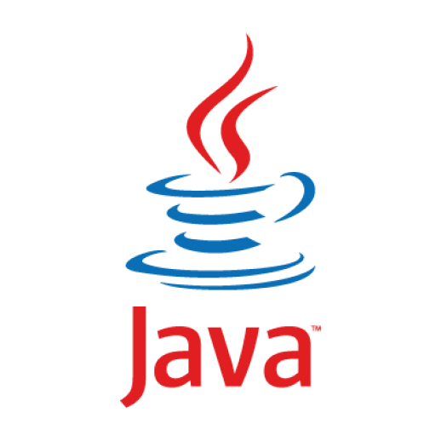







DATA JPA
BOOT

Slide 5
O qué maven
Apache Maven, ou Maven, é uma ferramenta de automação de compilação utilizada primariamente em projetos Java. Ela é similar à ferramenta Ant, mas é baseada em conceitos e trabalhos diferentes em um modo diferente. Também é utilizada para construir e gerenciar projetos escritos em C#, Ruby, Scala e outras

Slide 6
O que é jpa/hibernate
Java Persistence API é uma API (expecificação) padrão da linguagem Java que descreve uma interface comum para frameworks de persistência de dados. A JPA define um meio de mapeamento objeto-relacional para objetos Java simples e comuns, denominados beans de entidade.
Hibernate é a implementação da JPA.

Slide 7
JPA/hibernate x JDBC
Exemplo JDBC
https://github.com/williamsgomess/apurador-de-meta
Exemplo JPA com Spring Data JPA
https://github.com/williamsgomess/pontointeligente-api/blob/master/src/main/java/com/kazale/pontointeligente/api/repositories/

Slide 8

Vamos Trabalhar agora né!

